Slide 1
Section1 :
Introduction to Data Science
- 다음 분기에 어떤 게임을 설계해야 할까-
AI 15기 임철민

Slide 2

Contents
Dataset
지역에 따라서 선호하는 게임 장르
연도별 게임의 트렌드
출고량 높은 게임에 대한 분석
다음 분기엔 어떤 게임을 설계해야 할까

Slide 3
1. Dataset

Slide 4
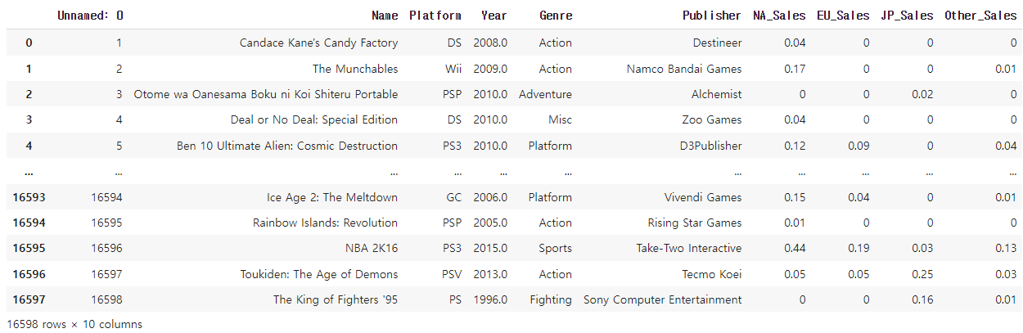
01
Dataset
1980년부터 2020년까지 이름, Platform, Genre, Publisher, 나라별 게임 Sales를 포함하는 데이터
전처리 전 데이터 형태 | (16598,10)

Slide 5
01
전처리
데이터 전처리 | 결측치 제거 판매량 단위 통일 : million단위로 통일 이상치 제거 : Unnamed: 0 열 제거, Year 열에서 1900년 이전의 데이터 삭제 데이터 타입 변환 : Year(Float →Int) Sales(Str→Float) 5. 게임 출시년도 순서로 정렬

Slide 6
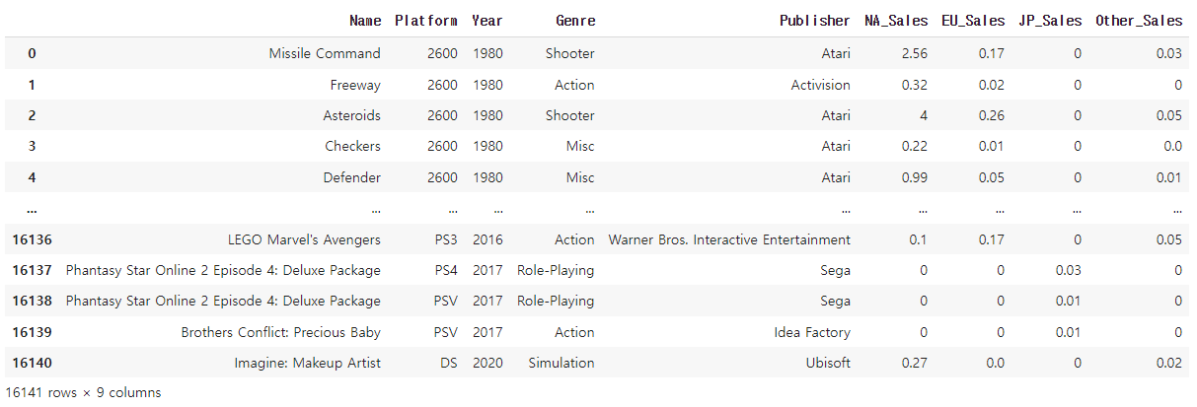
01
전처리 결과
전처리 후 데이터 형태 | (16141,9)

Slide 7
2. 지역에 따라서 선호하는 게임 장르

Slide 8
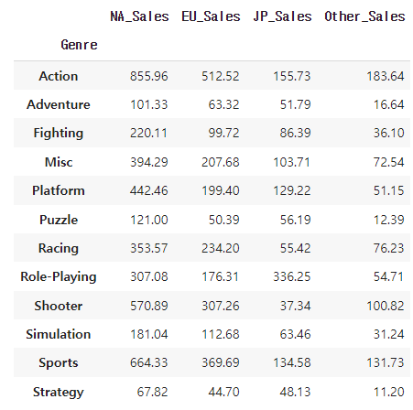
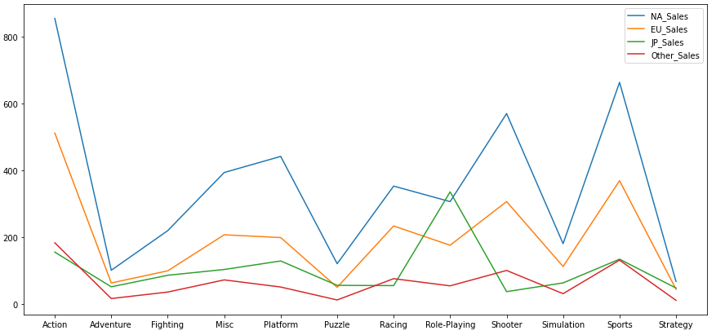
02
지역에 따라서 선호하는 게임 장르
나라별 장르별 게임 판매량 표와 그래프(million 단위)

Slide 9
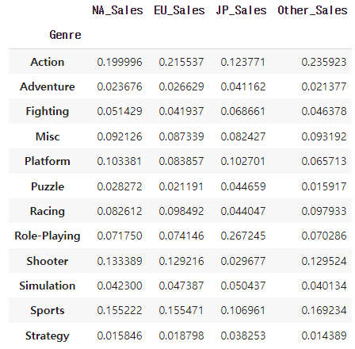
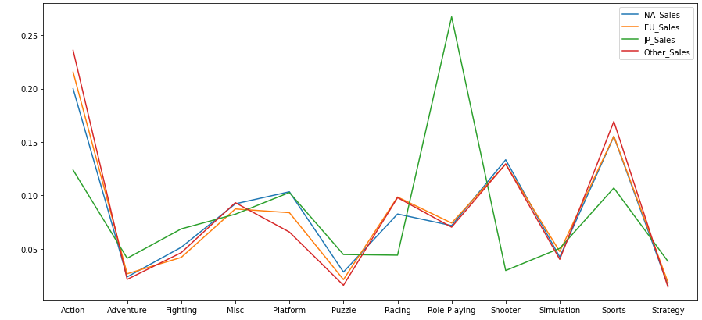
02
지역에 따라서 선호하는 게임 장르
장르별 판매량 비율을 나타낸 표와 그래프

Slide 10
02
지역에 따라서 선호하는 게임 장르
나라별 장르 선호 순위
순위 | 미국 | 유럽 | 일본 | 그 외
1 | Action | Action | Role-Playing | Action
2 | Sports | Sports | Action | Sports
3 | Shooter | Shooter | Sports | Shooter
4 | Platform | Racing | Platform | Racing
5 | Misc | Misc | Misc | Misc
6 | Racing | Platform | Fighting | Role-Playing
7 | Role-Playing | Role-Playing | Simulation | Platform
8 | Fighting | Simulation | Puzzle | Fighting
9 | Simulation | Fighting | Racing | Simulation
10 | Puzzle | Adventure | Adventure | Adventure
11 | Adventure | Puzzle | Strategy | Puzzle
12 | Strategy | Strategy | Shooter | Strategy

Slide 11
3. 연도별 게임의 트렌드

Slide 12
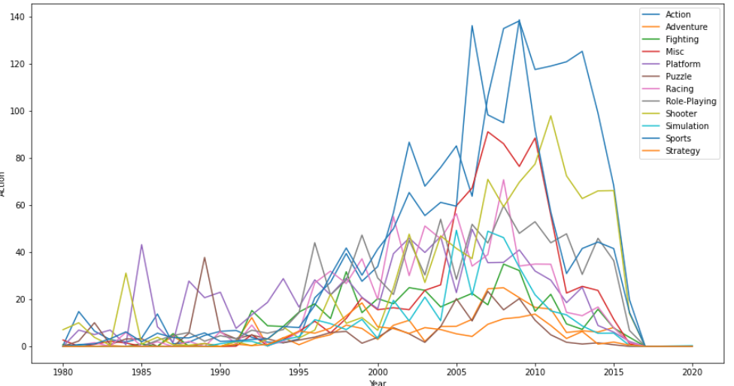
03
연도별 게임의 트렌드
년도별 장르별 게임 판매량 그래프(million 단위)

Slide 13
03
연도별 게임의 트렌드
1980 ~ 1993 : data 숫자가 적고 인기가 고르게 분포됨
1994 ~ 1996 : Sports의 인기가 가장 많고 그 다음으로는 Fighting.
1998 ~ 2001 : Sports, Racing, Action 순으로 인기가 많지만 Action의 인기가 증가하고 있고 2001년에는 Action이 Racing의 인기를 넘어섬.
2002 ~ 2007 : Action, Sport 순으로 인기가 많고 Misc의 인기가 점점 증가함.
2008 ~ 2011 : Action, Misc 순으로 인기가 많음.
2012 ~ 2016 : Action이 가장 인기 많고 그 다음으로는 Role-playing, Adventure, Sports가 인기가 많음.
2017 ~ 2020 : data 숫자가 적음

Slide 14
4. 출고량 높은 게임에 대한 분석

Slide 15
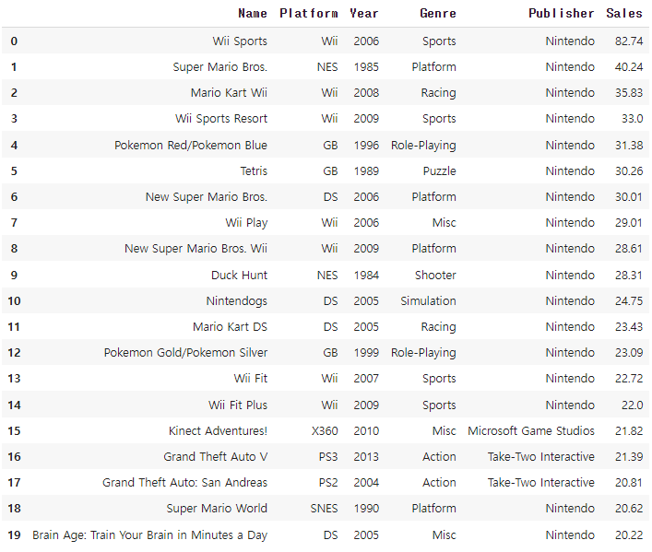
04
출고량 높은 게임에 대한 분석
2000만장 이상 출고된 게임

Slide 16
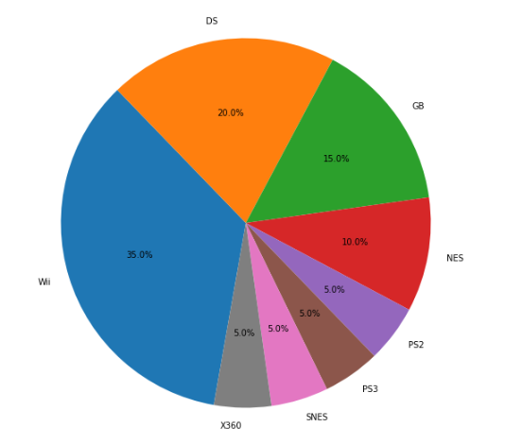
04
출고량 높은 게임에 대한 분석
2000만장 이상 출고된 게임 중 platform 비율
Platform
Wii | 7
DS | 4
GB | 3
NES | 2
PS2 | 1
PS3 | 1
SNES | 1
X360 | 1

Slide 17
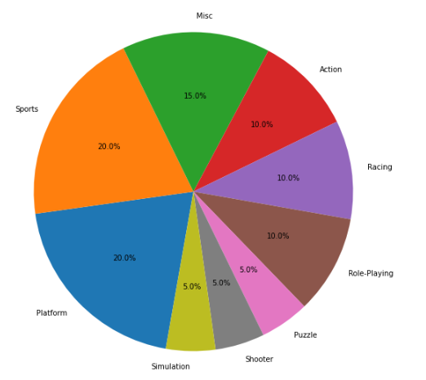
04
출고량 높은 게임에 대한 분석
2000만장 이상 판매된 게임 중 Genre 비율
Genre
Platform | 4
Sports | 4
Misc | 3
Action | 2
Racing | 2
Role-Playing | 2
Puzzle | 1
Shooter | 1
Simulation | 1

Slide 18
5. 다음 분기에는 어떤 게임을 설계해야 할까

Slide 19
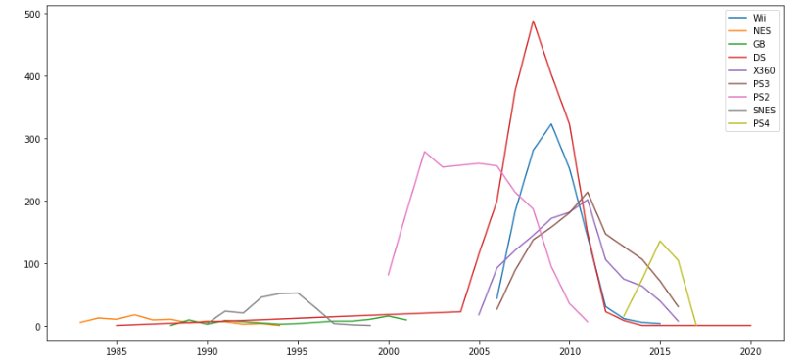
05
다음 분기에 어떤 게임을 설계해야 할까
년도별 Platform 추세
전체적으로 판매량이 줄어드는 추세이나 데이터 수를 감안했을 때 PS4로 출시하는 게임의 수가 많음

Slide 20
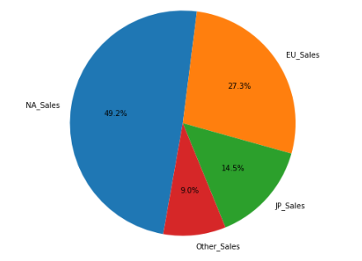
05
다음 분기에 어떤 게임을 설계해야 할까
나라별 판매량 비율
미국의 게임 판매량이 총 판매량의 50%정도로 북미의 게임시장이 큼.

Slide 21
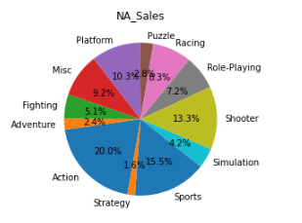
05
다음 분기에 어떤 게임을 설계해야 할까
미국의 장르별 판매량 비율
미국에서 Action의 인기가 가장 많으나 출고량이 높은 게임의 장르와 교집합으로 Sports가 제일 안정적

Slide 22
05
다음 분기에 어떤 게임을 설계해야 할까
다음 분기 게임 설계
시장 | 북아메리카
Platform | PS4
Genre | Sport

Slide 23

감사합니다.

